Slide 1


第十二章
多路访问

Slide 2
IEEE 802参考模型
局域网标准委员会制定了IEEE 802参考模型与标准，由于不同厂商局域网产品的数据链路层与物理层协议各不相同，IEEE 802委员会将数据链路层分为两个子层：逻辑链路控制 (Logical Link Control，LLC) 子层与介质访问控制 (Media Access Control，MAC) 子层。LLC子层为802标准系列共用，MAC子层协议则依赖于各自的物理层。
Notes:
1980年，IEEE成立局域网标准委员会(简称IEEE 802委员会)，专门从事局域网标准化工作，并制定了IEEE 802参考模型与标准。IEEE 802研究重点是解决局部范围的计算机联网问题，因此研究者只需面对OSI参考模型中的数据链路层与物理层，网络层及以上高层不属于局域网协议研究的范围。这是IEEE 802标准只制定数据链路层与物理层协议的原因。 IEEE 802委员会刚成立时，局域网领域已有3类典型技术：以太网、令牌总线网与令牌环网。同时，市场上还有很多厂商的局域网产品，它们的数据链路层与物理层协议各不相同。面对这样一个复杂的局面，要想为多种局域网技术和产品制定一个公用模型，IEEE 802标准设计者提出将数据链路层分为两个子层：逻辑链路控制(Logical Link Control，LLC)与介质访问控制(Media Access Control，MAC)子层。

Slide 3
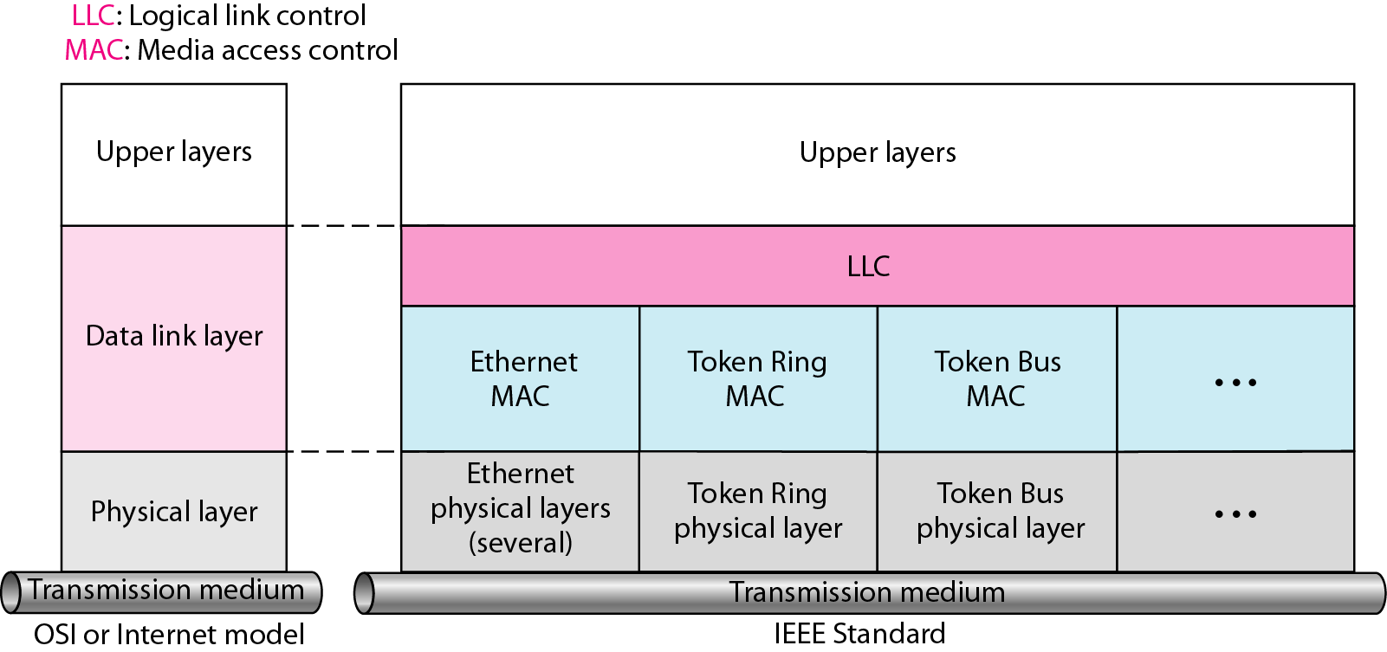
MAC子层负责控制物理介质的访问，并决定哪个设备有权利发送数据，主要功能有：媒体访问控制、帧的封装与解封装、地址识别、错误检测与纠正。
LLC子层提供逻辑链接控制，使不同类型的网络协议能够在同一物理介质上通信，主要功能有：协议多路复用、协议多路分解、流控制。
图 13.1 逻辑链路控制子层LLC和介质访问控制子层MAC
Notes:
不同局域网在MAC子层和物理层可采用不同协议，但在LLC子层必须采用相同协议。这与网络层IP协议的设计思路相似。不管局域网的介质访问控制方法与帧结构，以及采用的物理传输介质有什么不同，LLC子层统一将它们封装到固定格式的 LLC帧中。LLC 子层与低层采用的传输介质、访问控制方法无关，网络层可以不考虑局域网采用哪种传输介质、访问控制方法和拓扑构型。这种方法在解决异构的局域网互联问题上是有效的。
经过多年激烈的市场竞争，从以太网、令牌总线网与令牌环网“三足鼎立”局面，最终以太网突出重围形成“一枝独秀”格局。根据目前局域网的实际应用情况，在办公自动化中大量应用的局域网(如企业网、校园网)几乎都采用以太网，因此局域网中是否使用LLC子层已不重要，很多硬件和软件厂商已不使用LLC协议，而是直接将数据封装在以太网的 MAC帧中。网络层IP协议直接将分组封装到以太网帧中，整个协议处理过程变得更简洁，因此人们已很少讨论 LLC 协议。
局域网有：1、以太网，以太网是应用最为广泛的局域网；2、FDDI网，它是于80年代中期发展起来一项局域网技术；3、令牌环网，它是IBM公司于20世纪70年代发展的；4、ATM网，它的开发始于70年代后期；5、无线局域网等等。
MAC子层负责控制物理介质的访问，并决定哪个设备有权利发送数据，主要功能有：
媒体访问控制：通过一定的协议来控制设备对物理介质的访问。
帧的封装与解封装：将上层数据封装成数据帧或从接收的数据帧中解封装出上层数据。
地址识别：通过MAC地址来识别设备并确定数据帧的目的地。
错误检测与纠正：检测并部分纠正数据传输中的错误，确保数据的可靠性。
LLC子层提供逻辑链接控制，使不同类型的网络协议能够在同一物理介质上通信，主要功能有：
协议多路复用：将不同的网络协议数据封装到同一个数据链路帧中，实现多个协议的复用。
协议多路分解：根据数据链路帧中的信息将数据分解给相应的协议处理模块。
流控制：实现流控制机制，确保数据的可靠传输，避免数据丢失和重传。

Slide 4
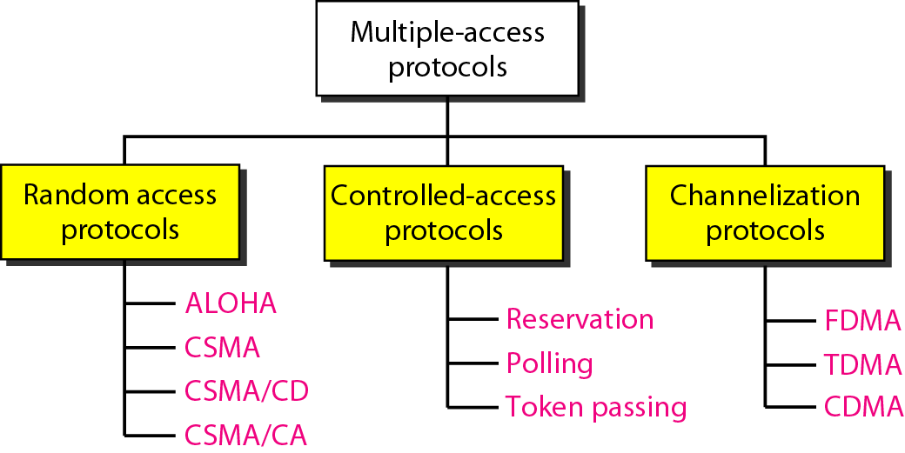
MAC子层主要任务是解决多个设备共享同一物理介质时可能出现的冲突和竞争问题，在理想情况下：
① 如果只有一个节点需要发送数据，期望它可以以整个信道的速率 N 发送数据；
② 如果有 M 个节点需要同时发送数据，期望它可以以速率 N / M 来发送数据。
图 12.2 多路访问控制协议的分类
Notes:
MAC子层的主要任务是解决多个设备共享同一物理介质时可能出现的冲突和竞争问题，即如何协调多个发送和接收节点对单一共享广播信道的访问，使用多路访问协议来规范它们在共享的广播信道上的传输行为。在理想情况下：
① 如果只有一个节点需要发送数据，期望它可以以整个信道的速率 N 发送数据；
② 如果有 M 个节点需要同时发送数据，期望它可以以速率 N / M 来发送数据。

Slide 5
随机访问协议 ➡️ 随机应变
节点总是以信道的全部速率发送数据，传输时可能且允许出现冲突，检测到冲突时通过延时重传等方式恢复，这是以太网使用的方式。完全满足理想情况①，几乎满足理想情况② 。
受控访问协议 ➡️ 依次排队
多个节点在一定规则控制下轮流发送数据，以信道的全部发送速率发送。完全满足理想情况① 。
信道划分协议 ➡️ 规划信道
采用多路复用技术，将链路、网络资源（如带宽）划分为“资源片”分配给各路通信，每路通信独占分配到的资源片进行通信。满足理想情况② 。
Notes:
MAC子层的主要任务是解决多个设备共享同一物理介质时可能出现的冲突和竞争问题，即如何协调多个发送和接收节点对单一共享广播信道的访问，使用多路访问协议来规范它们在共享的广播信道上的传输行为。在理想情况下：
① 如果只有一个节点需要发送数据，期望它可以以整个信道的速率 N 发送数据；
② 如果有 M 个节点需要同时发送数据，期望它可以以速率 N / M 来发送数据。

Slide 6
12.1 随机访问协议
在随机访问（竞争访问）方式中，没有一个站点是优于其它站点的，也不能控制其它站点。没有站点有权力允许或不允许其它站点发送或不发送数据，有数据要发送的站点通过自身的协议来决定发送还是不发送数据。
包括ALOHA协议、载波侦听多路访问协议CSMA (Carrier Sense Multiple Access)、带冲突检测的CSMA (Carrier Sense Multiple Access with Collision Detection) 和带冲突避免的CSMA (Carrier Sense Multiple Access with Collision Avoidance)。

Slide 7
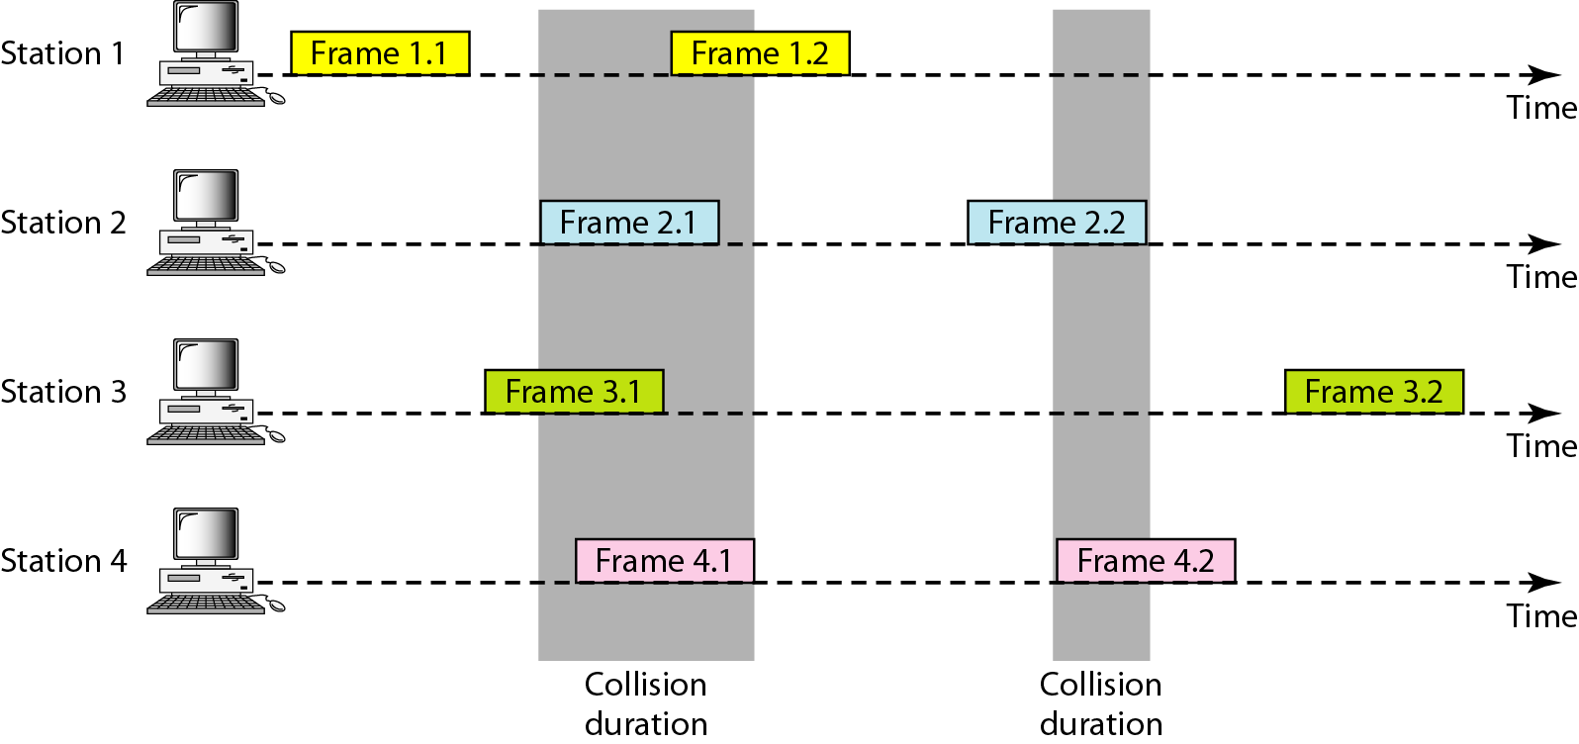
ALOHA协议
图 12.3 纯ALOHA

Slide 8
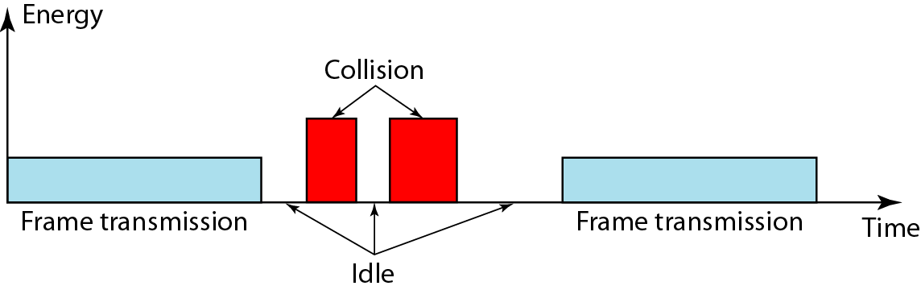
什么是冲突？
当多个站点同时向总线发送信号时，这些信号会在总线上相互叠加，导致信号失真或干扰。
图 12.15 信道在传输、空闲、冲突状态下电磁波能量级别大小

Slide 9
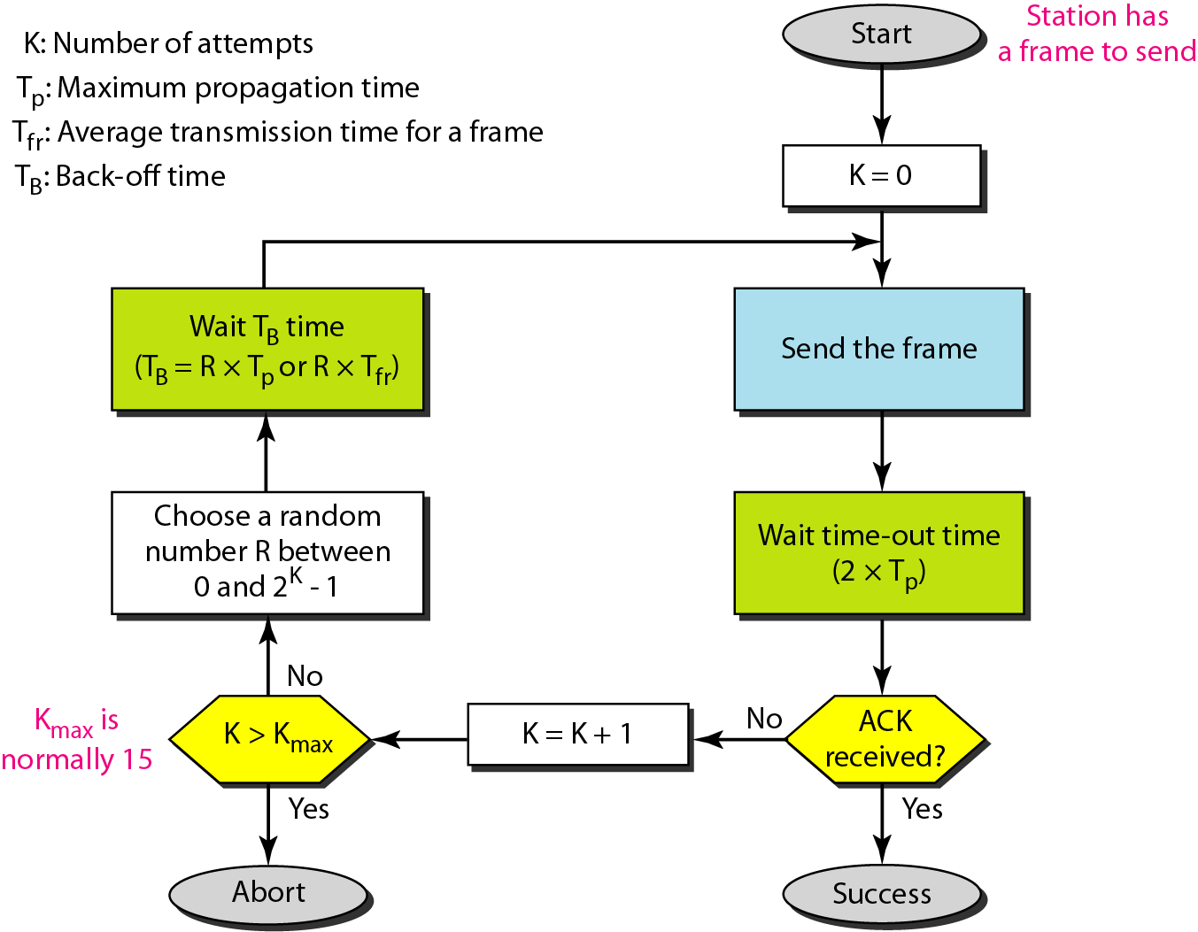
图 12.4 纯ALOHA协议的流程图

Slide 10
传播(propagation) & 传输(transmission)
A
B
传播时间 > 传输时间
A
B
传播时间 < 传输时间

Slide 11
例12.1 一个纯ALOHA协议的站点之间最大距离为600公里，信号的传播速度为 3 × 10⁸ m/s ，那么
Tp = (600 × 10³ ) / (3 × 10⁸ ) = 2 ms
对于不同的 K 值，得到不同的 T_{B} 值。
若K=1，则取值范围{0, 1}。即站内的随机数位0或1。这意味着T_{B} 是 0 ms (0 × 2)或是2 ms (1 × 2)。
若K=2，则取值范围{0,1,2,3}，意味着T_{B} 是 0ms, 2ms, 4ms, 6ms。
若K=3，则取值范围{0,1,2,3,4,5,6,7}，意味着T_{B} 是 0ms, 2ms, 4ms, 6ms,……, 14ms。
当K值大于10时，随机数取值范围通常设定为10。

Slide 12
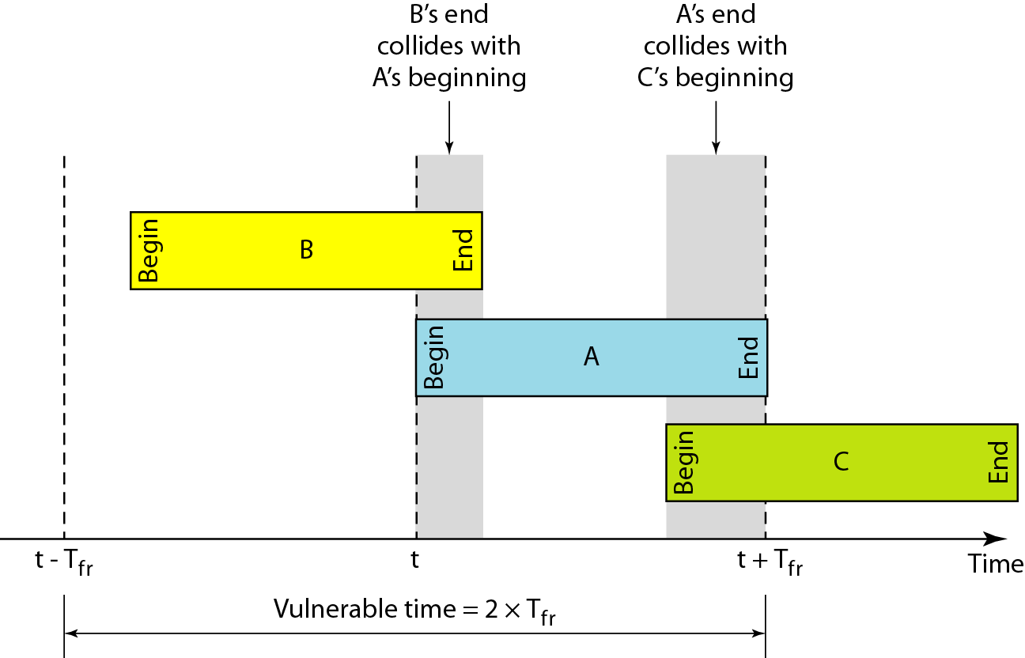
纯 ALOHA 的吞吐量是 S = G × e ^{−2G} ，当 G= (1/2) 时，最大吞吐量为 S_{max} = 0.184 。G 是帧传输时间内系统产生帧的平均数量。
图 12.5 纯ALOHA可能的冲突时间是帧传输时间的两倍

Slide 13
例12.2 一个纯ALOHA帧长200比特，带宽200kbps, 这个帧在传输过程中无冲突的条件是什么？
解：帧传输时间为T_{fr} = 200 bits/200 kbps = 1 ms，则可能的冲突时间为 2ms，意味着前1ms和后1ms都没有其它站发送数据帧时才不会发生冲突。

Slide 14
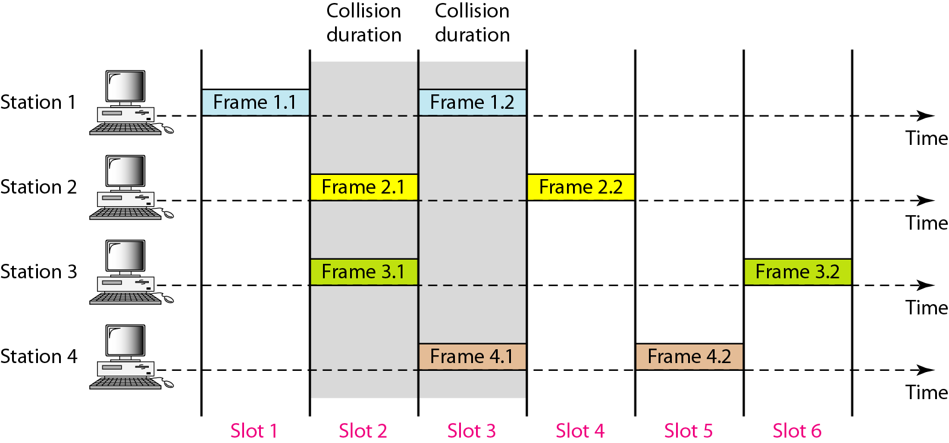
图 12.6 时隙ALOHA

Slide 15
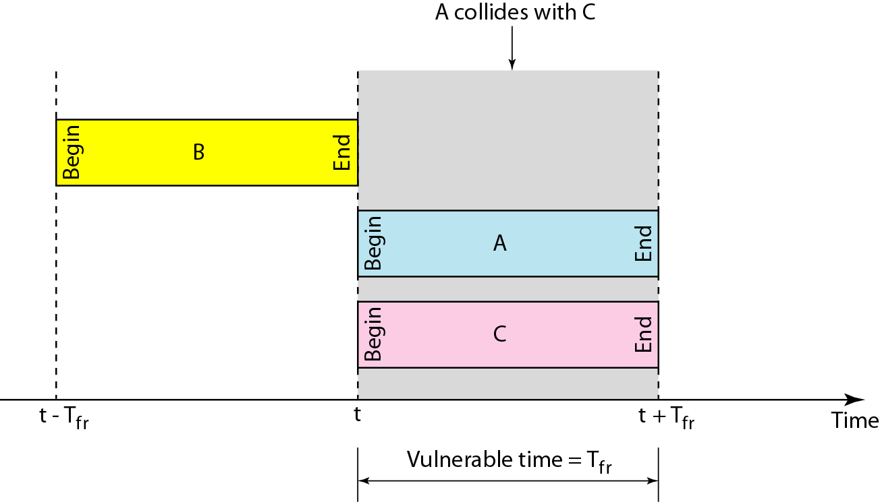
时隙 ALOHA 的吞吐量是 S = G × e ^{−G} ，当 G= 1时，最大吞吐量为 S_{max} = 0.368 。
图 12.7 时隙ALOHA可能的冲突时间等于帧传输时间

Slide 16
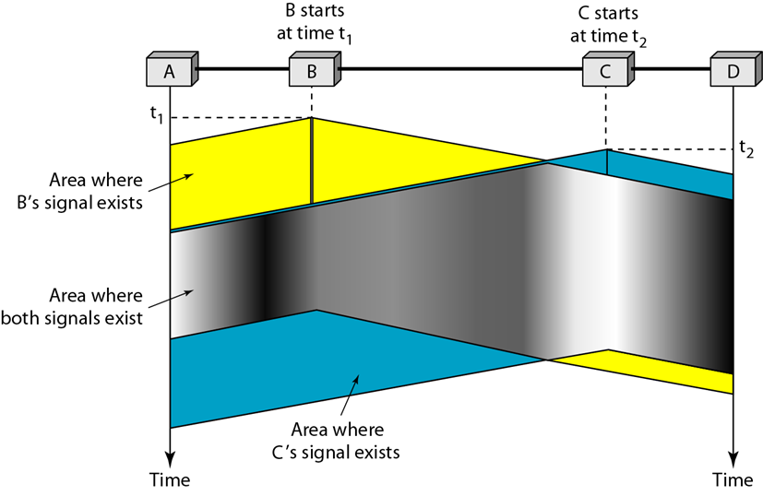
载波侦听多路访问CSMA
载波侦听多路访问 CSMA 要求每一个站点在发送前先要监听介质，以减少冲突发生的概率。但是它不能消除冲突，冲突的概率依然存在的原因是传播的延迟。
图 12.8 CSMA中冲突的时空模型

Slide 17
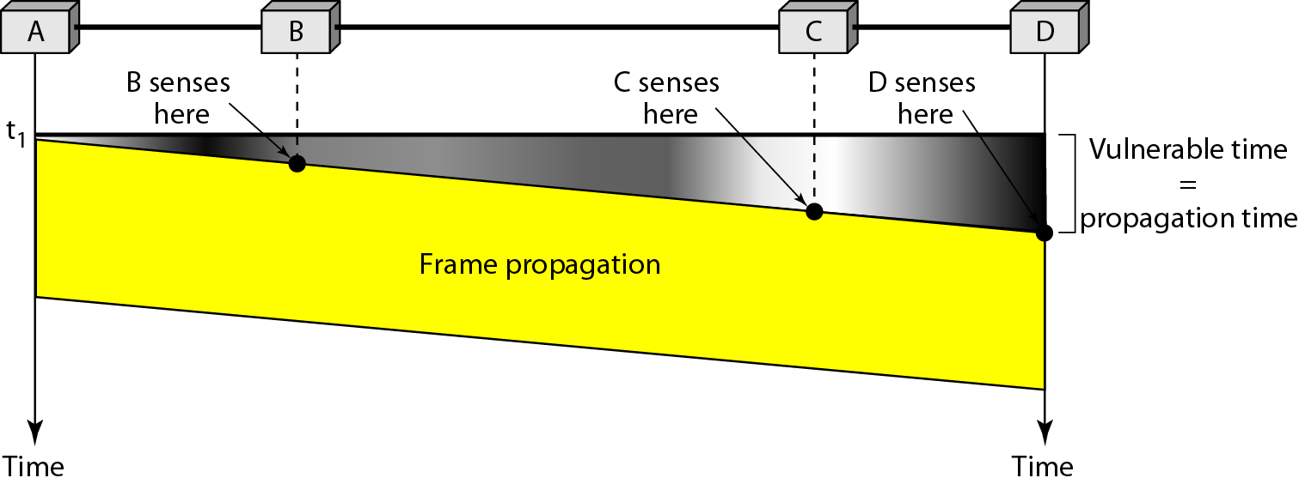
图 12.9 CSMA碰撞冲突时间

Slide 18
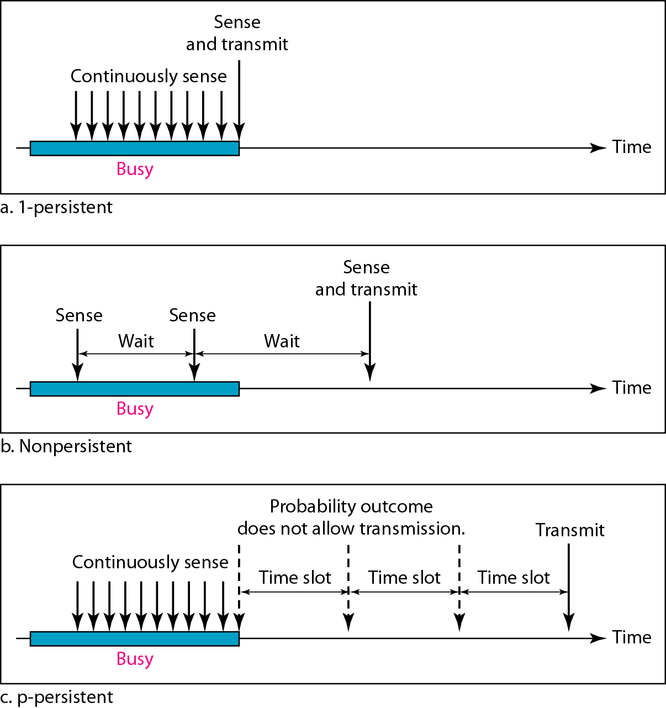
三种坚持型方法之1-坚持
“坚持”: 监听信道后，信道处于忙状态，之后“坚持”监听操作。
1-坚持 CSMA 运行机制
信道监听 : 如果主机想要发送消息，先监听信道；
信道空闲 : 直接传输；
信道忙 : 一直监听，空闲后马上传输。
1-坚持 CSMA 特点
优点 : 信道利用率高，只要信道空闲，站点就可以发送数据；
缺点 : 如果有多个站点要发送数据，就会发生冲突。

Slide 19
三种坚持型方法之非坚持
“非坚持” : 监听信道后，信道处于忙状态，之后“不再坚持” 监听操作。
非坚持 CSMA运行机制
信道监听 : 如果主机想要发送消息，先监听信道；
信道空闲 : 直接传输；
信道忙 : 等待随机时长后，继续监听，重复上述过程 。
非坚持 CSMA 特点
优点 : 等待随机时间后采用监听重发机制，减少发生冲突的可能性；
缺点 : 可能存在所有站点都在等待的情况，此时信道处于空闲状态，信道利用率降低 。

Slide 20
三种坚持型方法之p-坚持
“p-坚持” : 监听信道后，信道处于空闲状态的处理方式。
p-坚持 CSMA 运行机制
信道监听 : 如果主机想要发送消息，先监听信道；
信道空闲 : p 概率传输，1 − p 概率等到下一个时隙再传输；
信道忙 : 持续监听，重复上述过程 。
p-坚持 CSMA 特点
优点 : 既能像 “非坚持 CSMA ” 那样减少冲突，又能像“1-坚持 CSMA ”那样减少媒体空闲时间 。
缺点 : 如果发生冲突后，会坚持将数据帧发送完毕，造成了浪费 。

Slide 21
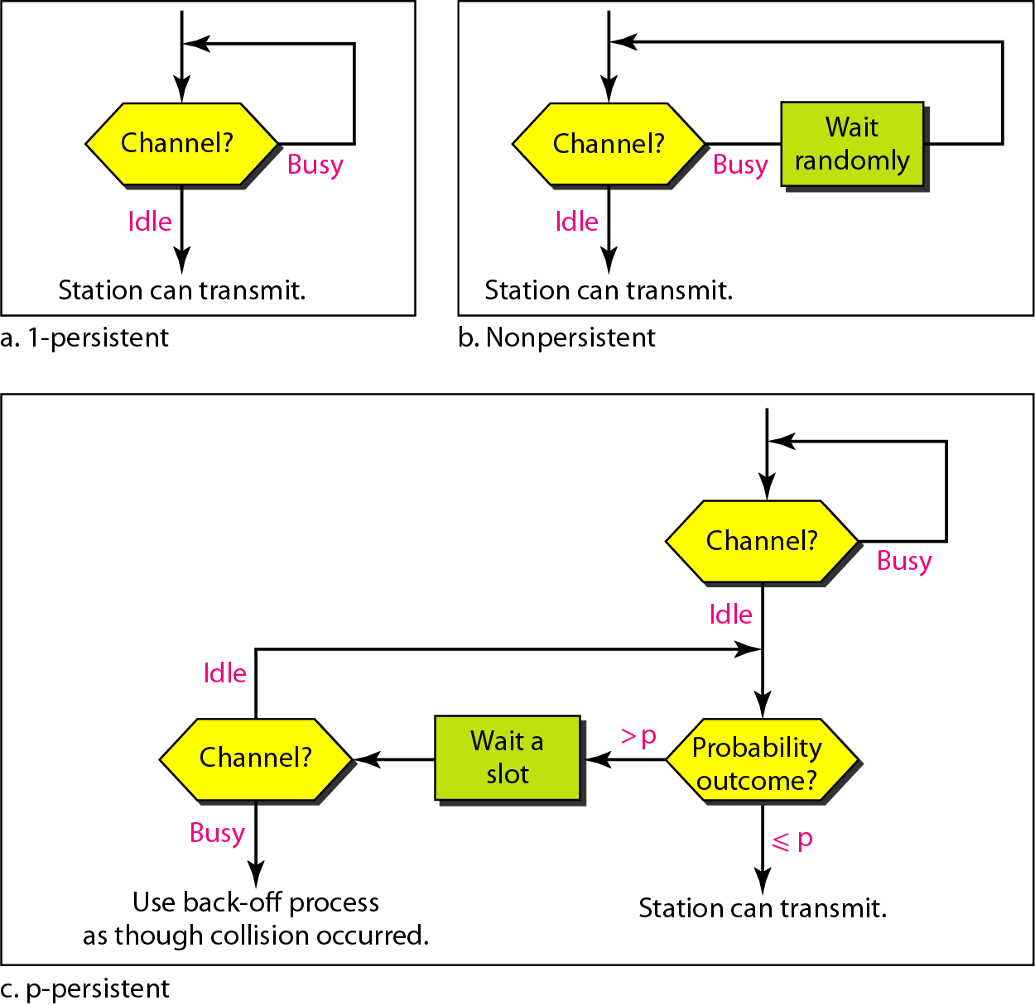
图 12.11 三种坚持型方法的流程框图

Slide 22
带冲突检测的载波监听多路访问CSMA/CD
带冲突检测的载波监听多路访问 CSMA/CD 是 IEEE 802.3 使用的一种媒体访问控制方法，规定了冲突处理的算法，主要应用于总线型以太网中。每个站点一旦检测到有冲突，就会放弃当前的传送任务，快速地终止被损坏的帧可以节省时间和带宽。
CSMA/CD基本原理：所有节点都共享网络传输信道，节点在发送数据之前首先检测信道是否空闲，如果信道空闲则发送，否则就等待；在发送出信息后，再对冲突进行检测，当发现冲突时，强化冲突并取消数据的发送。
Notes:
带冲突检测的载波监听多路访问CSMA/CD是 IEEE 802.3 使用的一种媒体访问控制方法，规定了冲突处理的算法。它起源于美国夏威夷大学开发的ALOHA协议，改进后具有比ALOHA协议更高的介质利用率，主要应用于总线型以太网中。另一个改进是，每个站点一旦检测到有冲突，就会放弃当前的传送任务，快速地终止被损坏的帧可以节省时间和带宽。
CSMA/CD基本原理是：所有节点都共享网络传输信道，节点在发送数据之前，首先检测信道是否空闲，如果信道空闲则发送，否则就等待；在发送出信息后，再对冲突进行检测，当发现冲突时，取消发送。

Slide 23
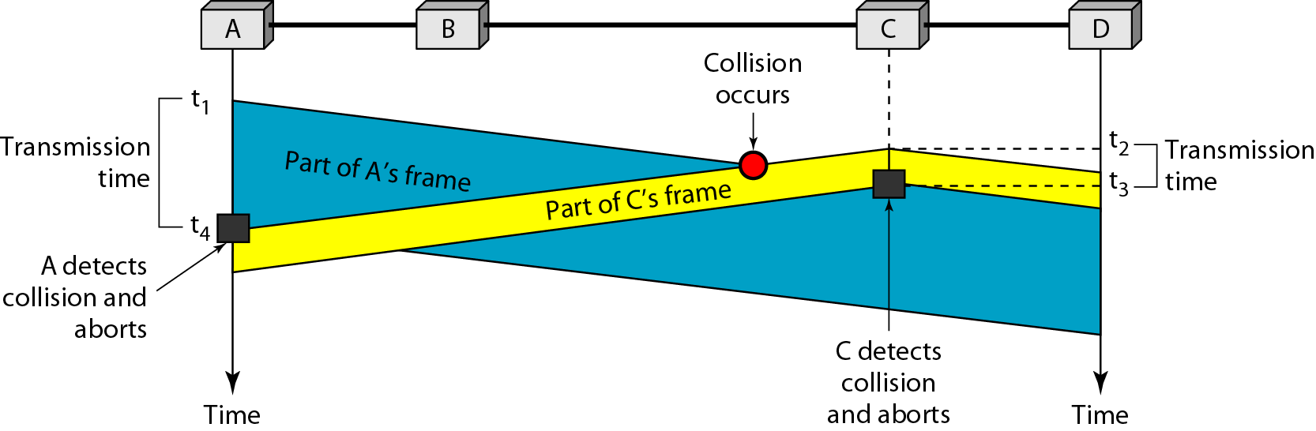
图 12.13 CSMA/CD中的冲突和放弃传输

Slide 24
A
B
距离
单向传播延迟
往返传播延迟
冲突检测时间是最大往返传播时间的两倍。数据帧必须足够长，使得在传输结束前能够检测到冲突，否则性能就像 CSMA一样低。
帧长 = 2 × 传播时间 × 数据速率

Slide 25
例12.5 CSMA/CD 网络中，带宽 10Mbps，最大传播时间为 25.6us，那么最小帧长是多少？
解：帧传输时间必须最少为最大传播时间的两倍以上，即
T_{fr} = 2 × T_{p} = 51.2 μs
即一个站点需要51.2us后才能检测到冲突。所以帧的最小长度是：
10 Mbps × 51.2 μs = 512 bits = 64 bytes
这也是 10兆以太网的最小帧长。

Slide 26
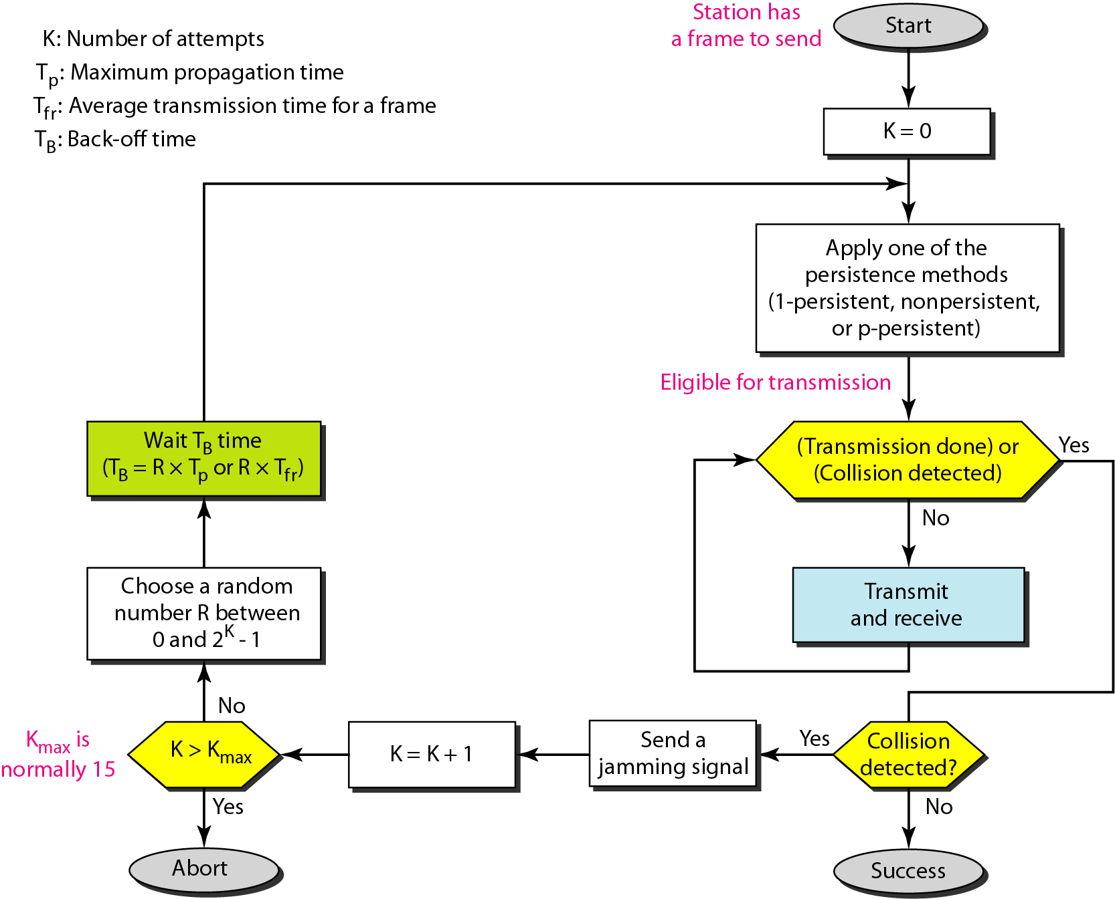
发送帧的站点一旦检测到冲突，除了立即停止发送帧外，还要继续发送 32bit 或 48bit 的人为干扰信号，以便有足够多的冲突信号使所有站点都能检测出冲突。
图 12.14 CSMA/CD流程框图

Slide 27
带冲突避免的载波侦听多路访问CSMA/CA
CSMA/CA 是一种数据传输时避免各站点之间数据传输冲突的算法，其特点是发送包的同时不能检测到信道上有无冲突，只能尽量“避免”。通常 CSMA/CA 利用 ACK 信号来避免冲突的发生，即只有当客户端收到网络上返回的 ACK 信号后才确认发出的数据已经正确到达目的地。
Notes:
“冲突检测”要求一个站点在发送本站数据的同时，还必须不间断地检测信道，但接收到的信号强度往往会远远小于发送信号的强度，在无线局域网的设备中要实现这种功能就花费过大。即使能够实现冲突检测的功能，并且在发送数据时检测到信道是空闲的时候，在接收端仍然有可能发生冲突。

Slide 28
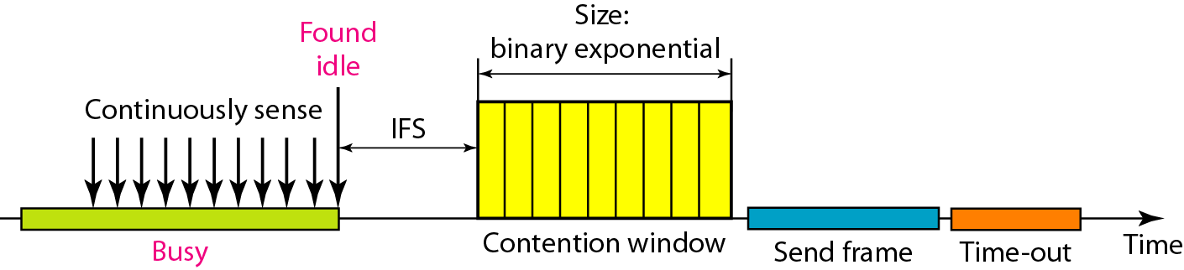
图 12.16 带冲突避免的载波侦听多路访问CSMA/CA
帧间间隔（Interframe Space，IFS）
竞争窗口（Contention Window）
肯定的确认和定时器超时

Slide 29
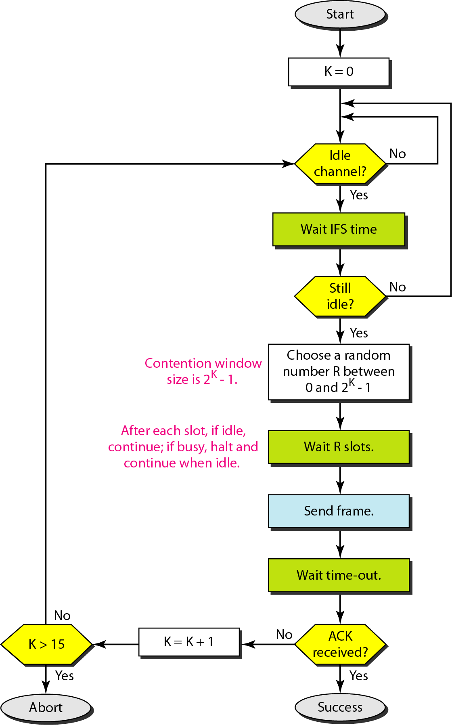
图 12.17 CSMA/CA流程框图

Slide 30
12.2 受控访问协议
在受控访问协议中，站点之间相互协商以确定哪个站有权发送，没有得到授权的站点无权发送数据。主要包括预约 (Reservation)、轮询 (Polling) 和令牌 (Token Passing) 三类受控访问协议。

Slide 31
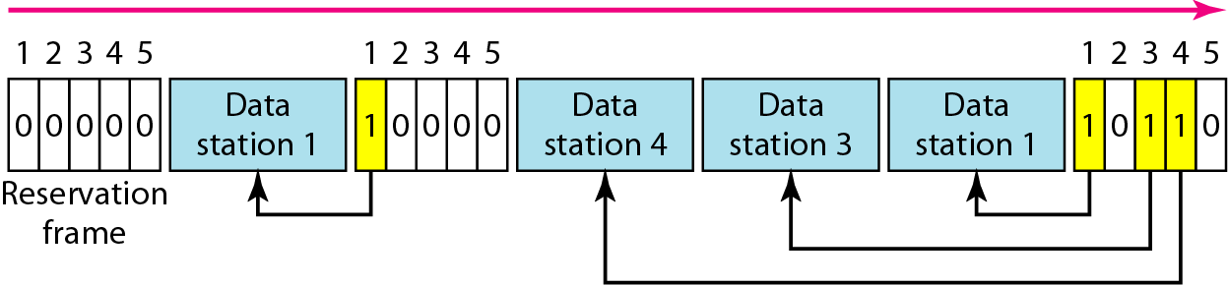
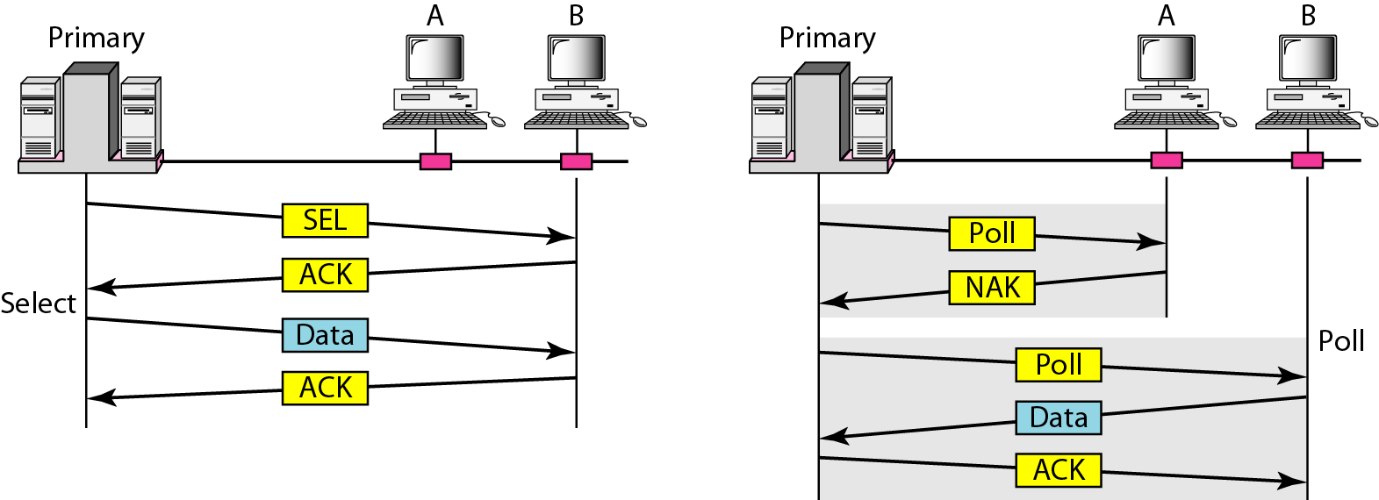
图 12.18 预约访问协议
图 12.19 轮询访问协议（选择和轮询）

Slide 32
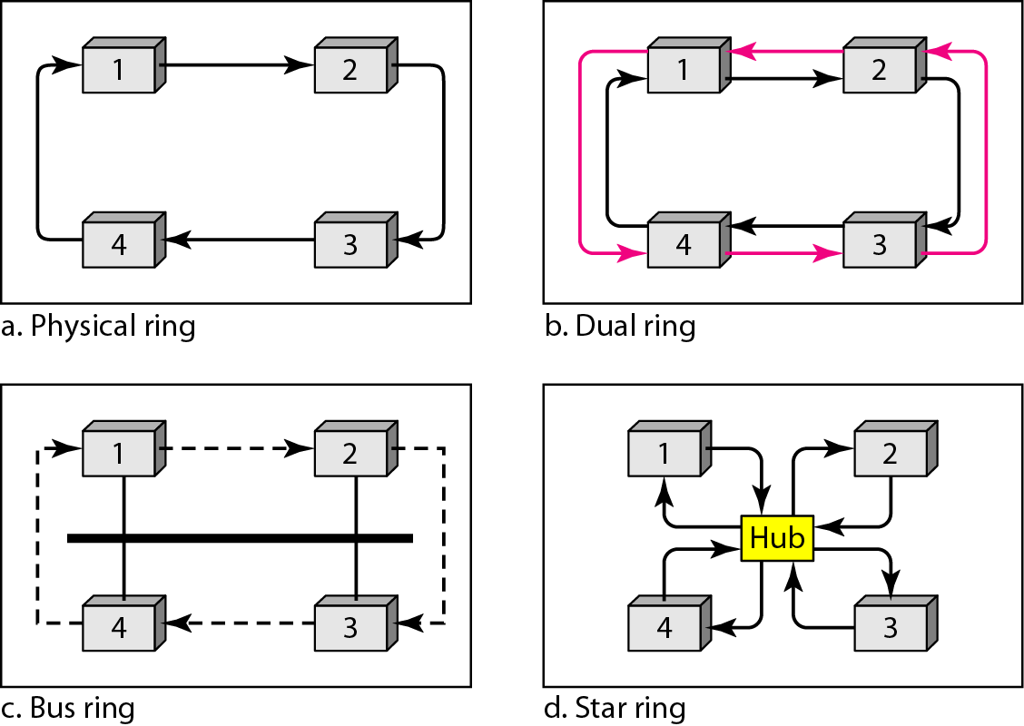
图 12.20 令牌传递

Slide 33
12.3 通道化协议
划分信道也是一种多路访问方法。不同站点之间在时间域、频率域或码域上正交化来共享信道，包括频分多址 FDMA (Frequency-Division Multiple Access)、时分多址 TDMA (Time-Division Multiple Access) 和码分多址 CDMA (Code-Division Multiple Access) 三种方式。

Slide 34
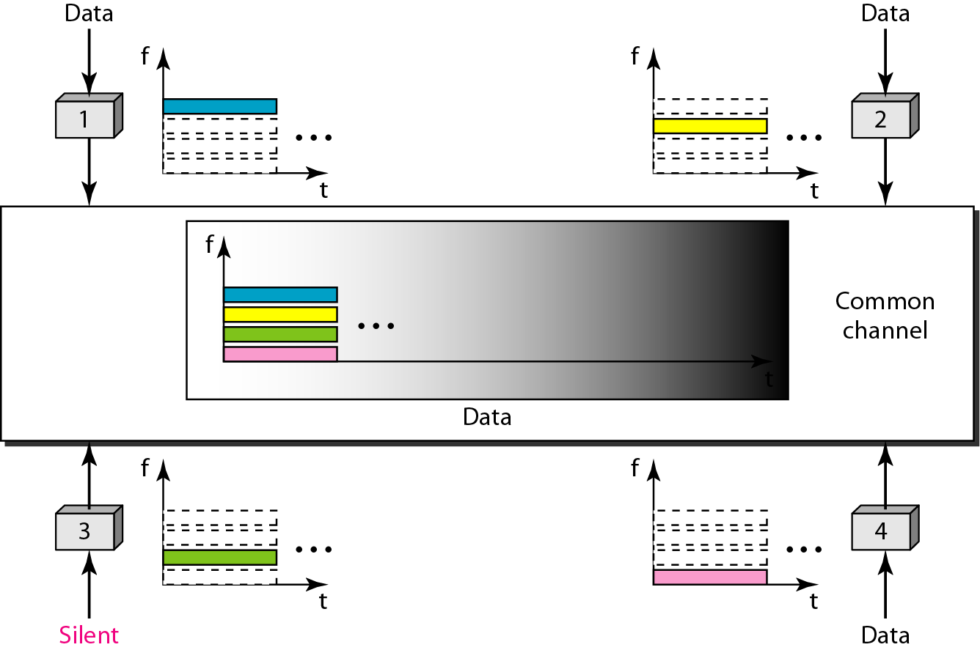
FDMA中，信道带宽在频域上被正交化，分割成若干子频带外加保护频带。
图 12.21 频分多址FDMA

Slide 35
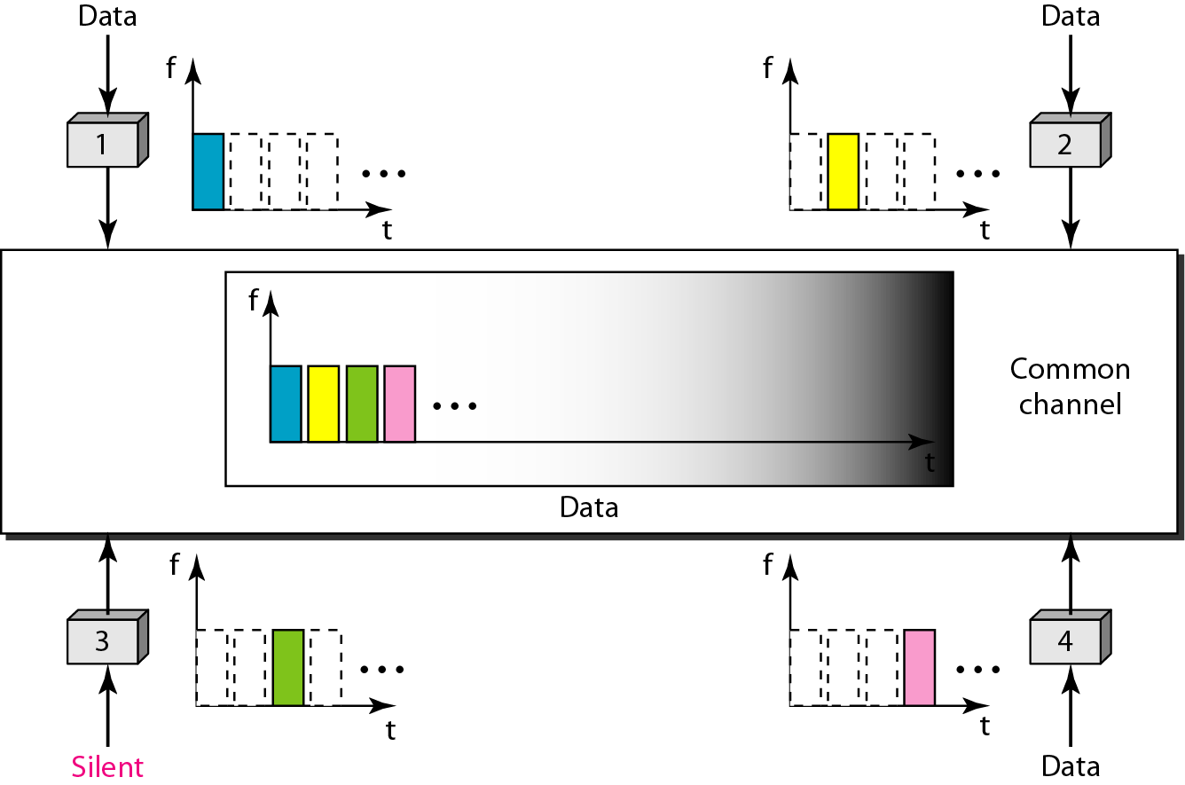
TDMA中，信道带宽在时间域上被正交化，分割成若干时隙。
图 12.22 时分多址TDMA

Slide 36
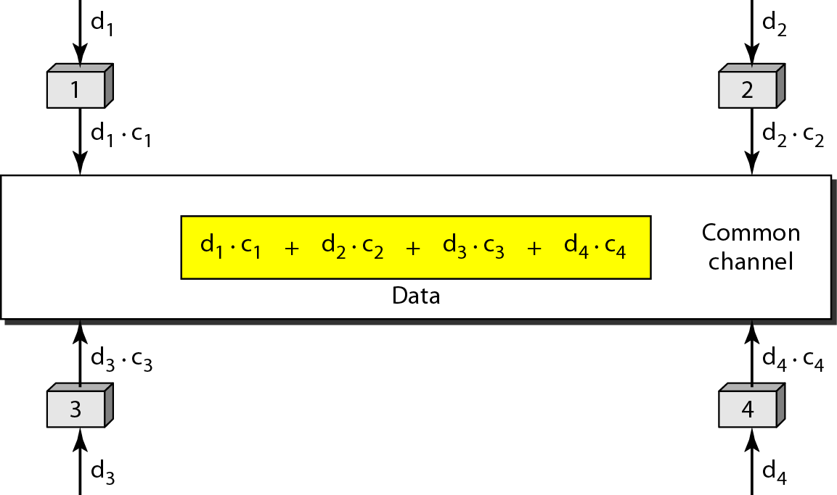
CDMA中，信道带宽在码域上被正交化，各站采用正交化的扩频码在共享信道中同时传输。
两个不同编码相乘得0
编码自身相乘得4
通道上的数据是所有站点数据与编码乘积之和
接收的数据是发送方编码和数据的乘积
编码选择正交序列
图 12.23 编码通信的简单示意图
图 12.24 正交化的码片序列

